Slide 1
Handwriting numbers Recognition ——GPU和CPU训练对比

Slide 2
程序运行环境
Python3.7+Anaconda+Pytorch+Cuda
下载安装Anaconda
第一步：下载安装Anaconda
下载地址：https://www.anaconda.com/download/
第二步：创建Conda虚拟环境
conda create -n <your_env_name> python=3.7
Linux: source activate <your_env_name>
Windows: activate <your_env_name>
第三步：运行Jupyter Notebook
conda install jupyter notebook
jupyter notebook

Slide 3
Cuda环境配置（Cuda+cuDNN）
第一步：检查显卡cuda版本号
打开控制面板，点击NVIDIA控制面板，选择进入导航栏的帮助中的系统信息，点击组件，可以看到显卡相关信息。
第二步：下载安装对应版本cuda
下载地址：https://developer.nvidia.com/cuda-toolkit-archive，选择自定义安装，只需选择CUDA下面这4项就够了
安装完成之后测试一下，命令行输入 nvcc -V，有显示即安装成功。
第三步：下载安装cuDNN
下载地址：https://developer.nvidia.com/rdp/cudnn-download
注意要下载与Cuda版本对应的cuDNN

Slide 4
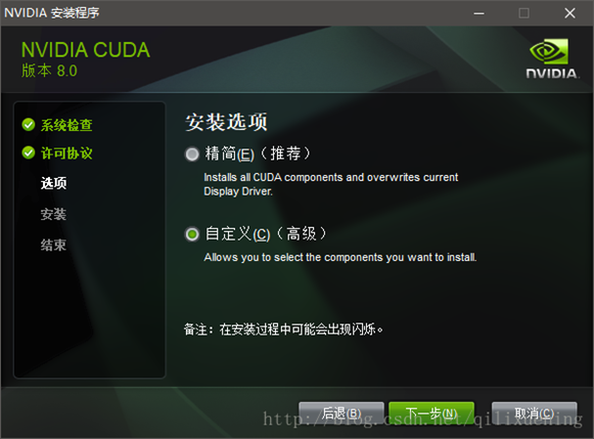
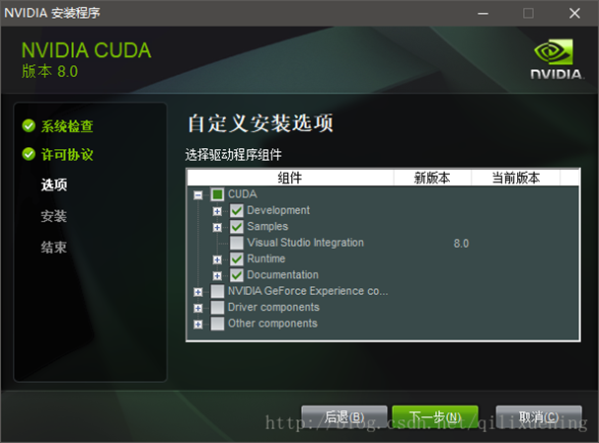
第二步：下载安装对应版本cuda
下载地址：https://developer.nvidia.com/cuda-toolkit-archive，选择自定义安装，只需选择CUDA下面这4项就够了
安装完成之后测试一下，命令行输入 nvcc -V，有显示即安装成功。

Slide 5
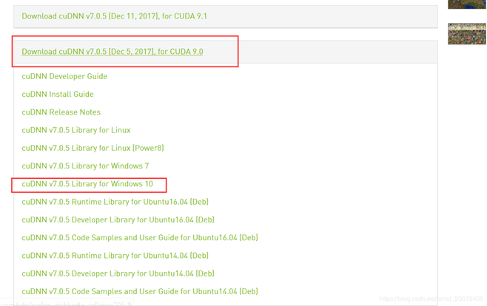
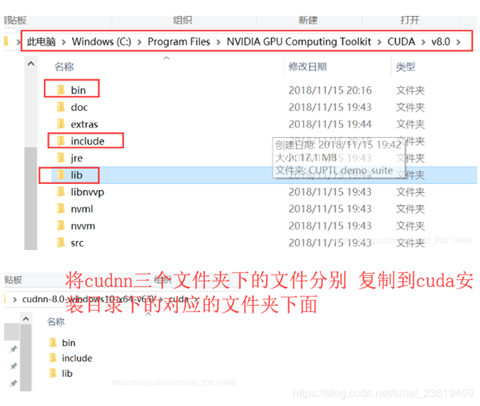
第三步：下载安装cuDNN
下载地址：https://developer.nvidia.com/rdp/cudnn-download
注意要下载与Cuda版本对应的cuDNN

Slide 6
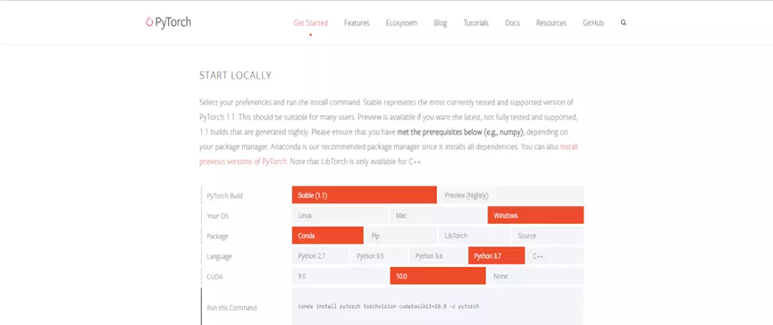
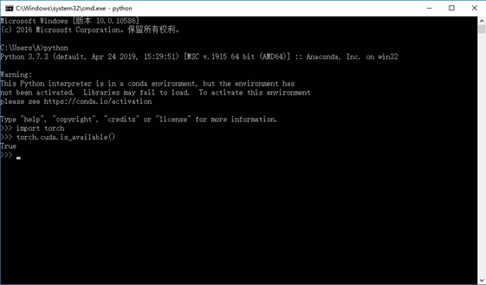
Pytorch环境配置
下载地址：https://pytorch.org/get-started/previous-versions/
在Conda虚拟环境中运行网站给出的命令即可。
验证pytorch的gpu是否可用，返回结果为True则表示GPU可用。

Slide 7
程序运行指导
初次运行程序时可能会缺少一些库文件，使用pip安装相应的库即可。
程序有两个版本，一个是.ipynb文件，一个是.py文件，均可以运行。ipynb文件方便观察程序运行的每一步的结果，便于调试和理解。ipynb文件需使用Jupyter notebook运行。

Slide 8
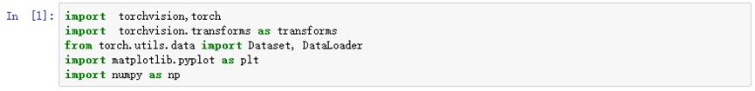
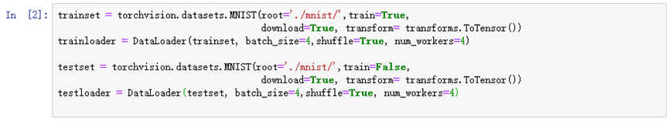
加载程序需要的第三方库
下载并加载minist手写数字数据集

Slide 9
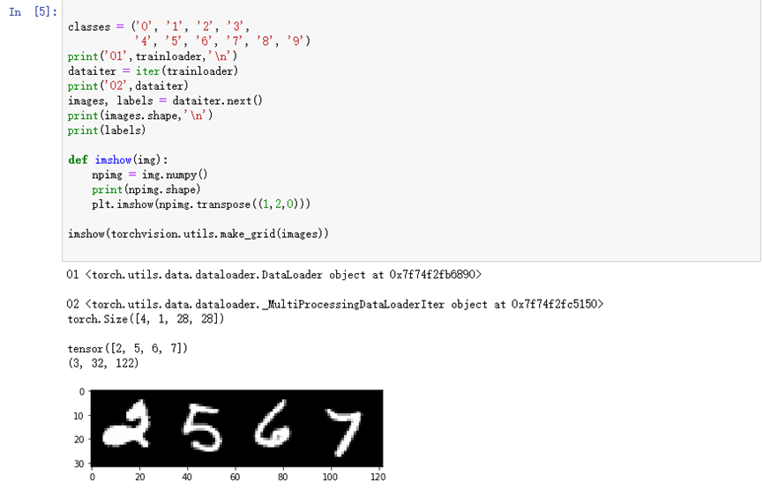
对数据进行一次检查，并可视化

Slide 10
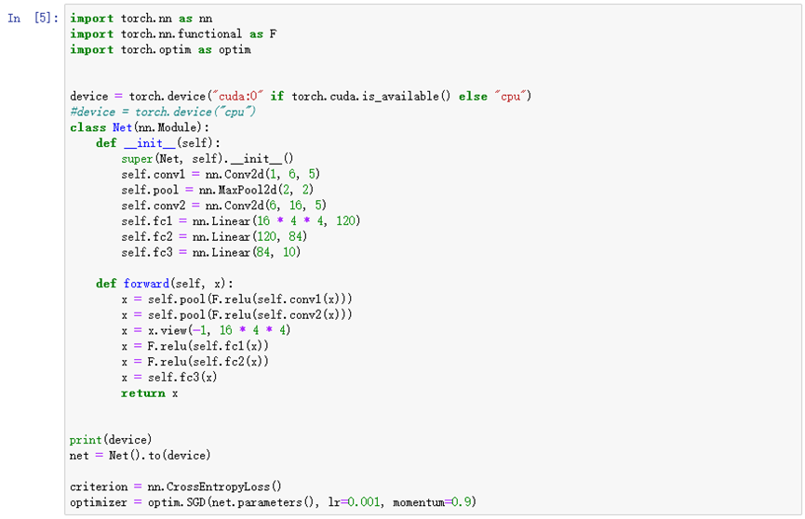
卷积1+池化
卷积2+池化
全连接1
全连接2
全连接3
这个cell主要是进行网络的搭建，这里没有使用目前比较流行的图像处理的深度卷积网络模型，而是使用简单的两层卷积配合池化层和三个全连接层一起对图像进行处理。其中device = torch.device("cuda:0" if torch.cuda.is_available() else "cpu")控制了这个模型是在CPU还是在GPU上进行训练。ipynb文件需要手动调换训练的平台，py文件可以直接输入参数来调整。

Slide 11
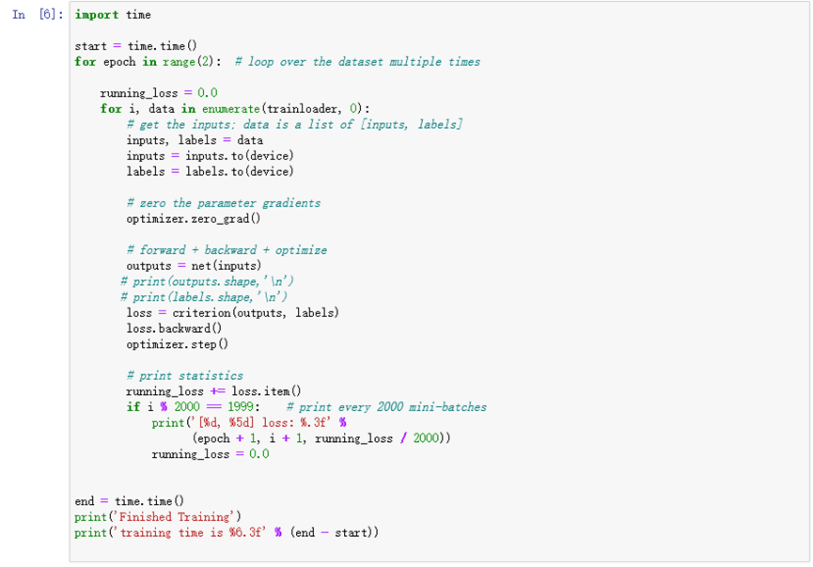
网络搭建完之后开始对网络进行训练，在Minist的训练集上进行两次迭代，同时记录训练的时间。

Slide 12
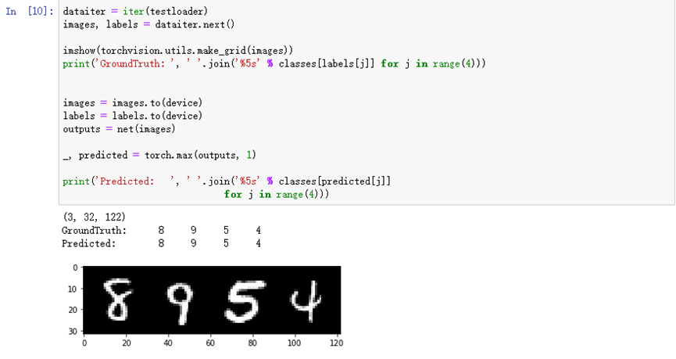
训练结果进行检测判断

Slide 13
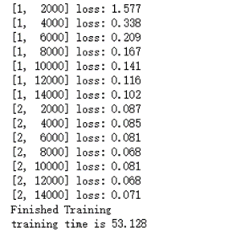
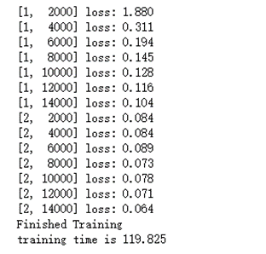
训练时间对比，左边是使用GPU训练的结果，右边是CPU的结果，可见即使是在一个小网络上，GPU的速度比CPU也有明显的加快。几次的训练结果显示GPU上面的训练时间只有CPU上的一半。

Slide 14
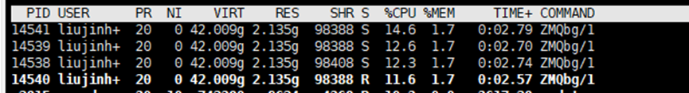
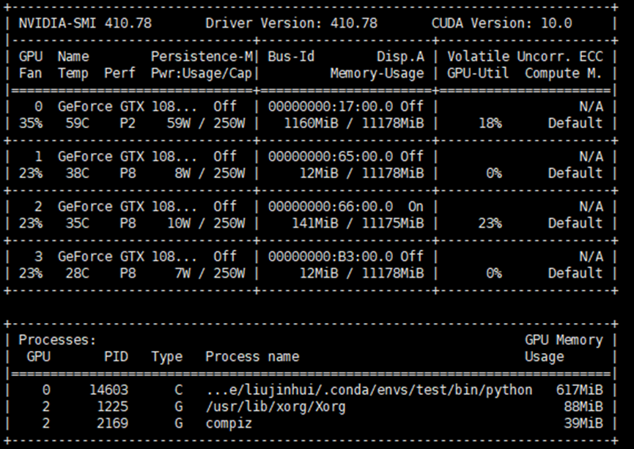
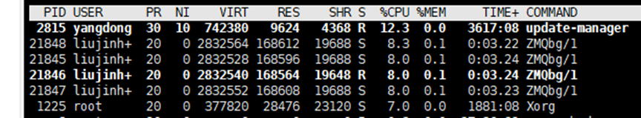
GPU训练内存消耗：
GPU训练显存消耗：
CPU训练内存消耗：
训练内存消耗：可以观察到，使用GPU进行训练的时候，内存的消耗为2.13G比使用CPU训练的1.33G要大，同时还伴随着显存的消耗。

Slide 15
